Slide 1
I spot a bot
Projekat iz predmeta Mašinsko učenje
Matematički fakultet
Student: Nemanja Antić 1100/2017
Profesor: dr Mladen Nikolić
Asistent: Anđelka Zečević

Slide 2
Analiza
Preprocesiranje
Ucenje modela
Rezultati

Slide 3
Preprocesiranje
Podaci prikupljeni iz dataseta: „cresci-2015“ i „cresci-2017“
Sadrže podatke o user-ima, njihovim tweet-ovima
Niz transformacija:
10 atributa
Podaci direktno iz dataseta
Followers count
Friends count
Favorites count
Izracunati podaci
Mentions per tweet
Urls per tweet
Hashtags per tweet
Retweets per tweet
Favorites per tweet
Frequency of tweets (in minutes)
Friends to followers ratio

Slide 4


Ukupan broj user-a
Raspodela klasa

Slide 5
Učenje modela
Logistička regresija
Neuronska mreža sa propagacijom unapred

Slide 6
Logistička regresija
Skup je podeljen na trening i test u razmeri 2:1
Trening skup je podeljen na trening i validacioni u razmeri 4:1
Podaci su standardizovani pomoću StandardScaler objekta iz sclearn bibl
Korišćena je L2 regularizacija
Istreniran model:
LogisticRegression(C=1.1, class_weight='balanced', dual=False, fit_intercept=True, intercept_scaling=1, max_iter=100, multi_class='ovr', n_jobs=1, penalty='l2', random_state=None, solver='liblinear', tol=0.0001, verbose=0, warm_start=False)

Slide 7
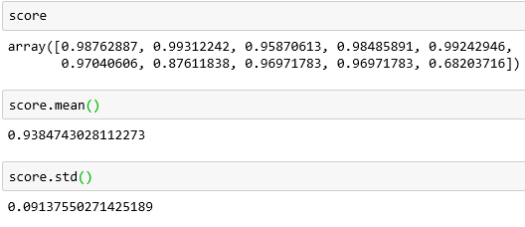
Rezultati „cross validation“ metode:

Slide 8
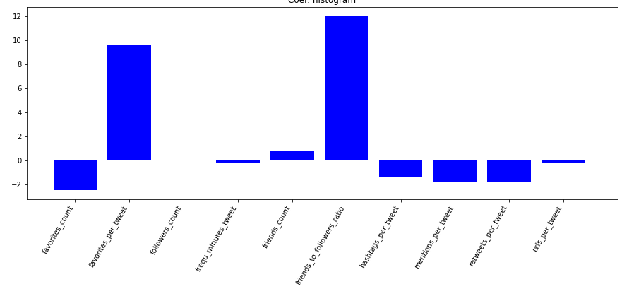
Koeficijenti modela

Slide 9
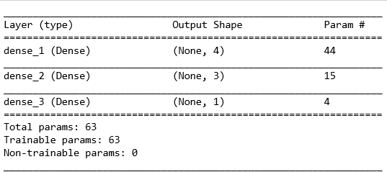
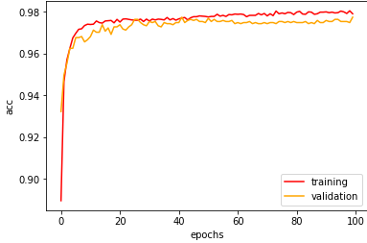
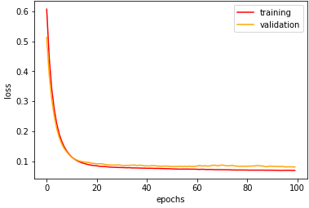
Neuronska mreža sa propagacijom unapred
2 skrivena sloja:
Sa 4 čvora
Sa 3 čvora
Test loss: ~0.077
Test accuracy: ~0.97

Slide 10
Projekat:
https://github.com/Cubaka14/-I-Spot-a-Bot---Building-a-Binary-Classifier-to-Detect-Bots-on-Twitter
Podaci:
https://botometer.iuni.iu.edu/bot-repository/datasets.html
Literatura:
http://cs229.stanford.edu/proj2017/final-reports/5240610.pdf
https://developer.twitter.com/en/docs/tutorials

Slide 11
Hvala na paznji!

